Slide 1
Sparpolitik im internationalen Vergleich: Macht es einen Unterschied, welche politische Partei regiert?
Prof. Dr. Klaus Armingeon
Institut für Politikwissenschaft
Universität Bern
22.11.2013. Vortrag vor der Seniorenuniversität Bern

Slide 2
Struktur
Sparpolitik:
The age of permanent austerity
Sparpolitik seit 2010
Theorien:
Es bleibt nichts anderes übrig: Funktionalistische Theorien
Demokratie I: Krisen als Chance
Demokratie II: Institutionen
Demokratie III: Politische Parteien
Befunde:
Sparpolitik 1982- 2009
Sparpolitik seit 2010

Slide 3
Sparpolitik
Austeritätspolitiken, fiskalische Konsolidierungen
Ansatzpunkt Steuern
Ansatzpunkt Ausgaben
Die Realität ist eine Mischung von Steuererhöhungen und Ausgabenreduktionen. Ohne Ausgabenreduktionen gibt es keine erfolgreiche Sparpolitik
Ausgaben:
Ausgewogene Austerität: Die Hoffnungen des IMF, der EU und der griechischen Regierung: Sparpolitik ist fair und sie trifft alle.
Die Realität: Sparpolitik ist vor allem ein Rückbau des Wohlfahrtsstaates und dies trifft die unteren Einkommens-schichten besonders stark.

Slide 4
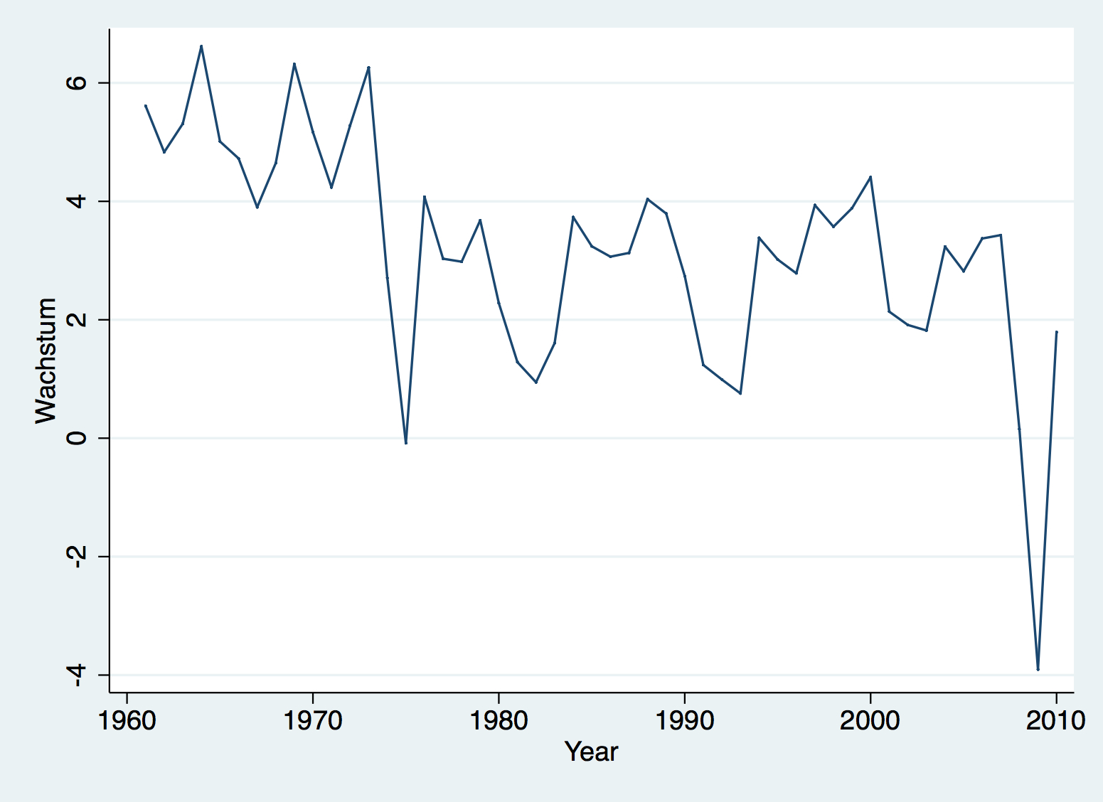
Sparpolitik: The age of permanent austerity
Das Zeitalter des Sparens: Nachlassendes Wachstum (Reales BIP 23 OECD Nationen)

Slide 5
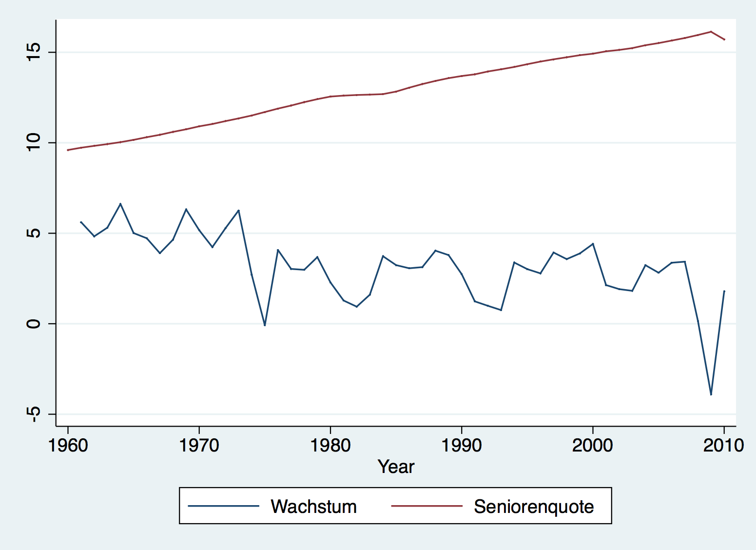
Sparpolitik: The age of permanent austerity
Das Zeitalter des Sparens: Steigende Ansprüche

Slide 6
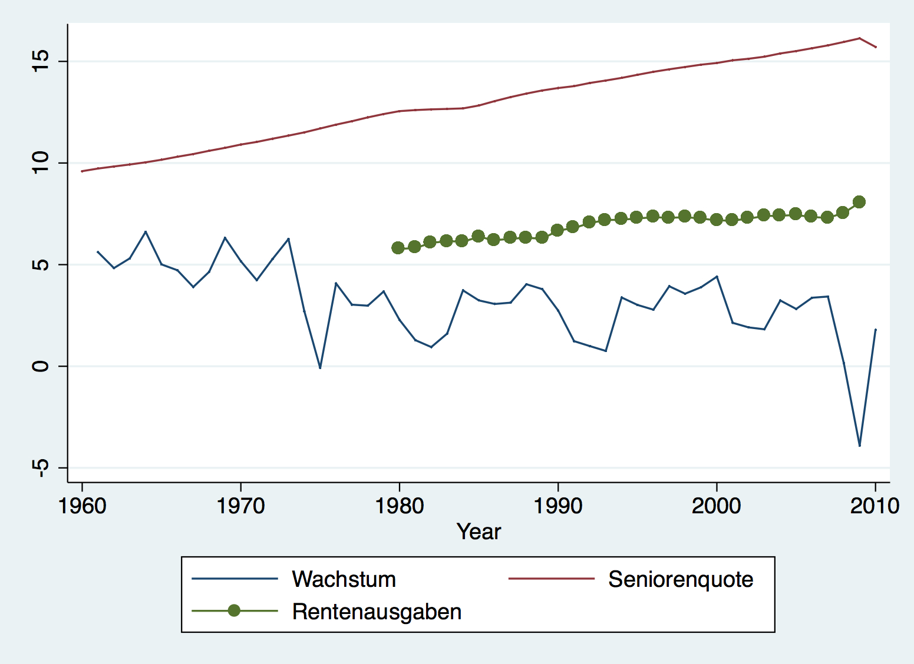
Sparpolitik: The age of permanent austerity
Das Zeitalter des Sparens: Steigende Ausgaben

Slide 7
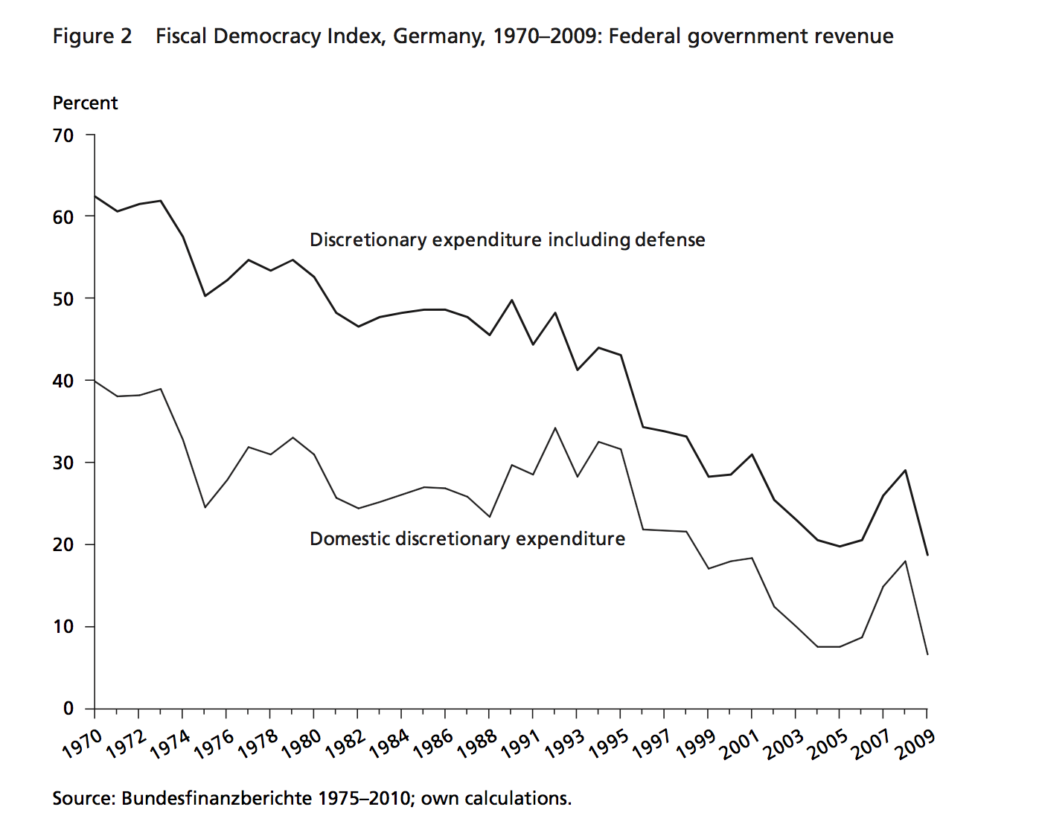
Sparpolitik: The age of permanent austerity
Das Zeitalter des Sparens: Fehlende Spielräume
Notes:
First, a problem arises in applying the concept of
“mandatory spending” to the German situation. Unlike the United States, the German legislature votes every year on the entire budget, and in this respect, there is no formal distinction between discretionary and mandatory spending. However, there are at least four categories in the German federal budget, in addition to interest payments, that are de facto mandatory, in the sense that the government is legally obliged to pay for them. While the parliament inserts the required amounts in the budget, as estimated by the Ministry of Finance, and in this way appropriates them, like in the United States, the only alternative for it doing so would be to change the respective entitlement legislation. For the period beginning in 1970, the four categories are:
(1) The so-called Kriegsfolgelasten stemming from World War II. This refers to obliga- tions resulting from the war, including reparations and payments to victims of the Nazi regime. In 1970 this category still amounted to roughly ten percent of the federal budget. In subsequent decades it continuously declined and has now almost disappeared.
(2) Personnel. Under German labor law it is not possible for the government unilater- ally to cut or withhold pay to its employees, even if the legislature were to refuse allocating sufficient funds. Spending on personnel is essentially determined by ap- plicable collective agreements that bind the state as employer.
Streeck, Mertens: An Index of Fiscal Democracy 9
(3) Subsidies to the (parafiscal) social security funds. Under German law, the federal government is obliged to cover whatever deficits may arise in the social security system (which is funded by a payroll tax outside the federal budget). By now about one third of federal spending is devoted to subsidizing social security.
(4) Long-term unemployment benefits (Sozialhilfe, Grundsicherung). These are legal entitlements of individuals meant to guarantee them a minimum level of subsis- tence. The benefits are defined by the legislature, but its decisions are in part subject to review by the Constitutional Court.
As all four of the above spending categories are “given” unless the legal entitlements of their beneficiaries are specifically changed, we treat them as mandatory in the American sense. Together with the government’s expenditure on debt service, they constitute the dedicated part of government spending, as distinguished from the discretionary part.
Another problem relates to defense. Formally, defense expenditures are discretionary, and there is nobody “entitled” to being paid out of the defense budget (except, of course, the military personnel as protected by German labor law). In substance, however, the German military is in its entirety under the command of NATO, and the German de- fense budget is set to complement NATO and, even more so, U.S. spending. Unlike the United States, Germany has no enemies, no client governments to protect, no specific military objectives, and no strategic doctrine of its own. We have, for this reason, calcu- lated the German index twice, counting defense expenditures in one case as discretion- ary, in line with American practice, and in the other as effectively beyond the control of the German legislature, and in this sense as mandatory. In the latter case, the resulting index measures the share of government revenues available for discretionary spending on domestic purposes only.

Slide 8
Sparpolitik seit 2010
Der Verlauf der Krise
Die Sparpolitiken seit 2010
Das zentrale europäische Problem: Eine Währungsunion in einem nicht-optimalen Währungsraum
Schulden und Zinsen: Ratingagenture und Finanzmärkte als zentrale Spieler
Schuldenbremsen
Reversed majorites
Europäisches Semester

Slide 9
Theorien
Funktionalismus:
Es bleibt nichts anderes übrig!
Oder doch?
Die keynesianische Option?
Das Aufbrechen des Euros?
Das Ausschalten der Weltmarktkonkurrenz: Zurück zum Protektionismus?

Slide 10
Theorien
Demokratie I: Krise als Chance
Das Argument von Gourevitch: Drei grosse Krise, drei grosse Chancen
Gourevitch, P. (1986). Politics in Hard Times. Comparative Responses to International Economic Crises. Ithaca/London, Cornell University Press.
Voraussetzungen:
Neue Machtkonfigurationen
Neue Ideen
Neue Ressourcen

Slide 11
Theorien
Demokratie II: Institutionen
Variante 1: Ein-Parteien-Regierung in einem zentralisierten Land mit wenigen Vetopunkten.
Variante 2: Verhandeln, Einbeziehen, Konfliktminimierung

Slide 12
Theorien
Demokratie III
Politische Parteien
- Die Linken können nicht sparen: Die Parteien des Wohlfahrtsstaates und des Keynesianismus
-- Nur die Linken können sparen: Nixon goes to China

Slide 13
Befunde
Klaus Armingeon, Kai Guthmann, David Weisstanner (2013): Choosing the Path of Austerity: A Neo-Functionalist Explanation of Welfare-policy Choices in Periods of Fiscal Consolidation.
Klaus Armingeon (2013) Austeritätspolitik: Was Parteien bewirken und Märkte mögen, in: Staatstätigkeiten, Parteien und Demokratie. Festschrift Manfred G. Schmidt, hrsg.v. K. Armingeon. Wiesbaden Verlag für Sozialwissenschaften.

Slide 14
Befunde
2010 ff: Austerity is the only game in town. Eine quantitative und qualitative Analyse
Sparpolitik ist eine Funktion des Problemdrucks (Zinssätze)
Weshalb die Gourevitch-These in dieser Situation nicht zutrifft:
Voraussetzungen:
Keine neuen Machtkonfigurationen
Keine neuen Ideen
Keine neuen Ressourcen

Slide 15
Befunde
Der Problemdruck ist entscheidend! Grundsätzlich keine Unterschiede zwischen Regierungen.
Aber besonders erfolgreiche und weitgehende Politiken, die auch den Wohlfahrtsstaat zurückschnitten:
Die erfolgreichen Reformen in Finnland und Schweden: Der zwischen Gewerkschaften und sozialdemokratischen Regierungen abgestimmte Umbau des Wohlfahrtsstaates
Grosse Koalitionen und Minderheiteregierungen bringen mehr zustande, als ein-Parteien-Regierungen!

Slide 16
Zusammenfassung
Ein enormer Probemdruck!
Wenn das Wachstums-/Produktivitätswunder nicht kommt, kommen wir um Sparpolitiken nicht herum.
Der Spielraum der Politik ist gering.
Der Spielraum der Politik wird durch politische Entscheidungen (Sparbremsen) noch geringer gemacht.
Verhandeln und Kompensieren ist erfolgreicher als hierarchische Politikverwirklichung.
Die Linke: Nixon goes to China.
Aber: Diese politische Variablen sind wichtig für das ‘Wie’ und die Effizienz; es ändert nichts daran, dass Zwangslagen politische Entscheidungen vorspuren. Solange man keine vorwärtsgerichteten Entscheidungen trifft, kann in krisenhaften Situationen das Volk herzlich wenig entscheiden.

Slide 17
Hinweise
Speichern Sie diese Datei unverändert als Entwurfsvorlage im Office-Ordner „Eigene Vorlagen“ ab
Die Vorlage steht Ihnen jetzt für neue Präsentationen zur Verfügung.
Design an Ausgabemedium anpassen
Für Präsentationen (Beamer/Screen, Papier, Folien) stehen zwei Vorlagen (ub_powerpoint_xy.potx), in zwei Farbvarianten zur Verfügung: einmal mit weissem Hintergrund, einmal mit blauem.
Bestehende Präsentationen ins Uni-Design überführen oder Ausgabemedium ändern
Wählen Sie in der Formatierungspalette unter «Präsentation» die passende Entwurfsvorlage «ub_powerpoint_...» aus.

